Slide 1


Gestão da Jornada dos Projetos de Pesquisa do IFPE
KICK-OFF

Slide 2


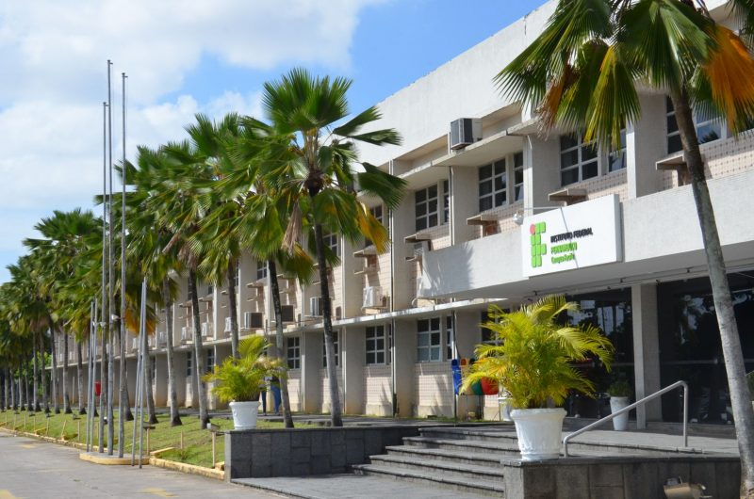
Nosso Cliente
IFPE - Instuto Federal de Pernambuco
Pró-Reitoria de Pesquisa, Pós-Graduação e Inovação do IFPE (Propesq)
Ensino verticalizado, atende alunos de cursos técnicos, graduação, mestrado e doutorado.
Publica editais de Programas de Pesquisa durante o ano.

Slide 3
Nosso Cliente
Quem são as pessoas afetadas com o problema?
IFPE - Instuto Federal de Pernambuco
Pró-Reitoria de Pesquisa, Pós-Graduação e Inovação do IFPE (Propesq)
Professor Coordenador do Projeto de Pesquisa

Slide 4
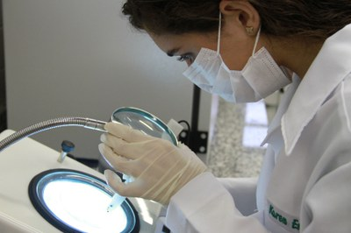
Propesq
Pró-Reitoria de Pesquisa, Pós-Graduação e Inovação do IFPE (Propesq)
É o órgão responsável por planejar, coordenar, fomentar e acompanhar as atividades e políticas de pesquisa, integradas ao ensino e à extensão, bem como promover ações de intercâmbio com instituições e empresas na área de fomento à pesquisa, ciência e tecnologia e inovação tecnológica.

Slide 5
Propesq
Pró-Reitoria de Pesquisa, Pós-Graduação e Inovação do IFPE (Propesq)
Tipos de Programas:
Programas de Iniciação Científica (PIBIC e PIBICTécnico)
Programa de Iniciação Científica com Ações Afirmativas (PIBIC-AF)
Iniciação em Desenvolvimento Tecnológico e Inovação (PIBITI e PIBITI Técnico)

Slide 6


Entendendo o Problema
Edital do Programa
Sistema
Workflow
Propostas Aceitas
Sistema
Workflow
Informações do Programa e Regras dos Professores e alunos
Professor envia submissão da Proposta de Projeto e Plano de Atividades
Divulgação no portal IFPE do Projetos aprovados pelos avaliadores
Submissão dos Alunos nos Projetos por parte dos Professores

Slide 7
Entendendo o Problema
Processo após Seleção de Projetos
Convocação pela Propesq: Após a divulgação dos projetos selecionados, a Propesq convoca os professores para submeterem os alunos selecionados no WorkFlow, garantindo que a Propesq tenha informações precisas sobre os alunos envolvidos.
Notificação dos Estudantes: Os estudantes selecionados, identificados pelo CPF, são notificados pelo WorkFlow para prosseguir com as etapas subsequentes para o recebimento da bolsa.
Pilares do Gerenciamento de Projetos
Entrada
Controle dos artefatos gerados durante o projeto
Entrega do Produto Final
Funções Atuais do WorkFlow
Gerenciamento Inicial: Atualmente, o sistema WorkFlow gerencia apenas a etapa de entrada dos alunos nos projetos.
Limitações no Processo:
As etapas subsequentes, como os check-ins durante o projeto e a entrega final, não são gerenciadas pelo sistema.

Slide 8
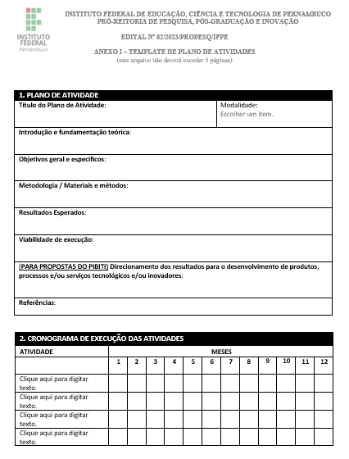
Entendendo o Problema
Processo Manual de Gestão
Comunicação por E-mail: Todos os processos de gerenciamento de projetos são realizados manualmente através de e-mails.
Volume Elevado de Projetos: A quantidade significativa de projetos dificulta o controle eficiente por meios manuais.
Falta de Padronização
Inexistência de um Sistema Centralizado: Não há um sistema unificado para acompanhar o andamento dos projetos de forma estruturada.
Dificuldades no Rastreamento: A ausência de ferramentas automatizadas torna o rastreamento do progresso dos projetos complicado.
Demandas de Órgãos de Controle
Cobranças Semestrais: Órgãos de controle exigem relatórios de andamento dos projetos a cada seis meses.
Falta de Controle Efetivo: Devido à natureza manual do processo, a profissional responsável, Jaqueline, enfrenta dificuldades em fornecer atualizações precisas sobre o status dos projetos.

Slide 9
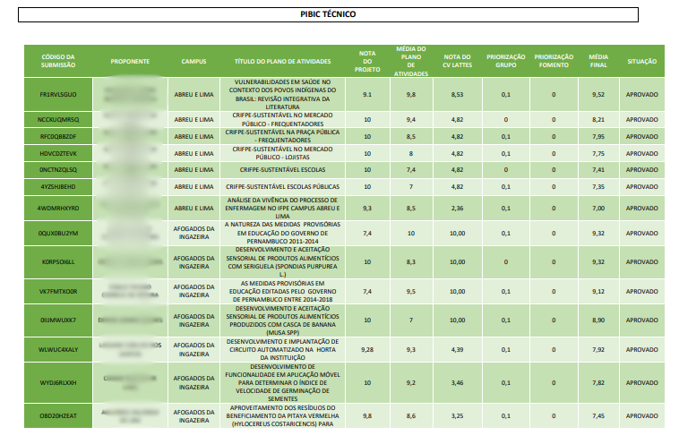

Entendendo o Problema

Slide 10


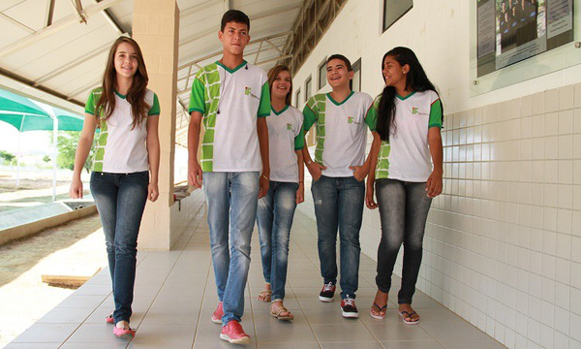
Público Alvo
Servidores
Professores
Alunos
Servidores da PROPESQ
responsáveis por planejar e organizar
atividades e políticas de pesquisa.
Professores são responsáveis por
coordenarem os projetos, submissão dos alunos
e envio dos artefatos do plano de atividades.
Alunos participantes dos Programas de
Pesquisa do IFPE

Slide 11
Relevância do Problema
O problema possui alta relevância;
Desorganização dos artefatos;
Altas demandas dos órgãos de controle;
Sobrecarga para o profissional direcionado à área;
Dada a quantidade de editais abertos e a variedade de projetos submetidos e aprovados, sem um padrão estabelecido para essas aberturas, a profissional responsável pela gestão dos projetos, Jaqueline, necessita manter o controle de todos os projetos, incluindo os de graduação, técnico e pós-graduação. Atualmente, esse gerenciamento é realizado de forma manual, com base no plano de atividades;

Slide 12
Possível solução

Slide 13
Organização da Equipe
Metodologia de gerenciamento de projetos usada pela equipe: SCRUM adaptado;
2 reuniões por semana com todos os membros da equipe;
Dividir o problema em pequenas atividades que resultem em um entregável ao final de cada sprint;
As atividades são realizadas em times formado por duplas ou trios;
A equipe optou por um Gerente de Projeto fixo;
A equipe pretende manter as ferramentas utilizadas até o momento.

Slide 14
Ferramentas
Google Meet
Whatsapp
Github
Trello
Googgle Meet
Utilizado como um repositório para as demandas das três disciplinas, com pastas destinadas para cada disciplina.
Utilizado para o gerenciamento de projetos, oferecendo um espaço centralizado para documentar informações, acompanhar o progresso de tarefas e organizar reuniões.
Ambiente virtual para reuniões da equipe e reuniões com o cliente.
Utilizado como ferramenta de comunicação, tanto entre os membros da equipe como com o cliente, para agendamento das reuniões

Slide 15
Obrigado!

